Slide 1
Accompagner l’évolution des usages : l’action / l’accompagnement de la DSI sur le sujet et les collaborations en œuvre avec la DRH
Cycle de formation des DSI – Module 2
Le 3 avril 2019
Séverine Gosseye – Responsable du servie formation à la DRH
Emmanuelle Vivier – Directrice de la DISIP

Slide 2
L’UPJV en quelques chiffres
AMIENS
LAON
BEAUVAIS
UPJV
30000 étudiants
2300 Personnels
SAINT-QUENTIN
CREIL
SOISSONS
4 Domaines de formation
11 UFR / 1 ESPE / 6 INSTITUTS
35 Unités de recherche

Slide 3
La DSI
DGS
Direction
Administration
Pôle
systèmes et réseaux
Pôle Assistance aux usagers
Pôle Ingénierie des Applications
Pôle
Usages du numérique
Pôle Statistiques et Pilotage
CAP-Numérique
Cellule
audio-visuelle
Notes:
Aucun regroupement informatique depuis 10 ans
La DSI a été créée en 2008 avec 3 personnes au démarrage
Aujourd’hui 40 personnes

Slide 4
Dates clés
Création de la CAP-Numérique
Université Numérique en
Premier plan de formation des enseignants chercheurs
Région Picardie (UNR)
Dépôt d'un nouveau dossier Mission Numérique
2008 2009 2010 2011 2012 2013 2014 2015 2016 2017 2018 2019
Petit déjeuner numérique
Déjeuner
numérique
Cafés
numériques
Journée d’accueil des nouveaux personnels
Création du SIP
Création de la DISI
Schéma Directeur du Numérique
Formation des MCF stagiaires
Parcours de formation : connaissance du milieu universitaire
Notes:
Interconnexion des actions de la DRH Formation avec les actions de la DSI
Dans le parcours de formation « Connaissance du milieu universitaire » : sensibilisation à l’architecture du système d’information
Dans les journées d’accueil des nouveaux personnels : présentation de la DISI et présentation rapide des outils et des dispositifs d’accompagnement proposés
Avec le plan de formation des enseignants-chercheurs des actions conjointes DRH-Formation/DISIP sont proposées
Création de la CAP Numérique en 2016 et lancement des déjeuners du numérique
Création du SIP en 2017 avec l’AMI Cacahuete

Slide 5




Les objectifs
Développer les usages numériques
Transformer la pédagogie avec le numérique
Favoriser la réussite des étudiants
Utiliser le numérique comme opportunité pour l'emploi
Notes:
Les financements sont arrivés à partir de 2010 avec le projet UNR
Ce projet a permis de recruter 6 personnes pour aider au développement des usages numériques

Slide 6
Elaboration de la stratégie
Plan de formation
Entretiens professionnels
Schéma du numérique
Projets de services
Enquêtes régulières
Notes:
Elaboration de la stratégie :
Démarche de création du schéma du numérique (2014) : enquêtes en ligne, entretiens métier
un des axes stratégiques est « Renforcer l’accompagnement au numérique des enseignants et des étudiants »
Plan de formation triennal voté en CA en janvier 2018 :
Grand axe : accroitre les compétences, développer l’expertise et accompagner l’évolution des métiers
Objectif 2 : encourager la pédagogie universitaire et les missions d’accompagnements
Développer l’expertise des personnels en charge de l’accompagnement des étudiants notamment en matière d’usages du numérique, d’orientation et d’insertion
- Les entretiens professionnels ne couvrent pas la population enseignante, une enquête spécifique a été mise en place début 2019

Slide 7
Les acteurs principaux
DISIP
CAP Numérique
Service d’Innovation Pédagogique (SIP)
DRH
Service Formation
Notes:
Le SIP a été créé récemment

Slide 8
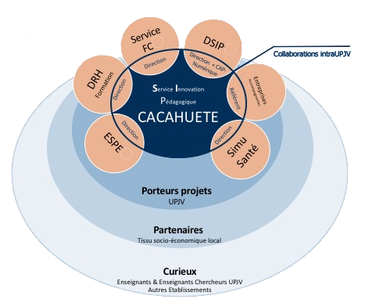

Coordination des acteurs
Le projet CACAHUETE (Cellule pour l’Accompagnement et l’Amélioration du Hub Enseignements et Technologies Efficaces)
Notes:
Le modèle de collaboration inter-services : l’AMI Cacahuete
Comité de Coordination Numérique des Usages pédagogiques (COCONUP)

Slide 9

Les acteurs
Missions :
• Communiquer sur les outils numériques universitaire
• Recueillir les besoins des usagers en terme d'outils numériques
• Accompagner les usagers dans l'usage des outils numériques
Actions :
Site Web / ENT
Présentation du rapport d’activité annuel
Lettre d’information du numérique
Café ou déjeuner du numérique
Tournée des laboratoires de recherche
Rencontres étudiants
DISIP
CAP Numérique
Notes:
Le rapport d’activité annuel est présenté largement :
Réunion de direction
Réunion des directeurs de composantes
Avant la cap numérique : peu de communication avec les enseignants-chercheurs notamment, a permis de s’apercevoir que les besoins n’étaient pas complètement satisfaits : décision de passer à Moodle
Gestion de l’accompagnement au changement.
Réunion des directeurs de laboratoires
Réunion des informaticiens
Communiquer sur les usages, les outils, le bilan de l’année écoulée et la feuille de route pour l’année à venir

Slide 10
Les acteurs
Missions :
* Elaborer le plan de formation triennal à destination de l'ensemble des personnels et appliquer la politique de formation des personnels en découlant
* Développer les compétences métiers et numériques, accompagner les parcours professionnels et garantir la sécurité des personnes et des biens
* Proposer des actions de formation de qualité adaptées aux besoins individuels et collectifs recensés à l’occasion des entretiens annuels et des demandes exprimées par les composantes, services, ou unités de recherche.
Actions :
* Programmation d'actions de formation collectives et individuelles (près de 2200 stagiaires formés)
* Accompagnement et mise en oeuvre des
projets individuels de formation
* Diffusion de l'offre et recueil des besoins
DRH
Service Formation

Slide 11
Les acteurs
Missions :
• Faire évoluer les pratiques pédagogiques en accompagnant le développement professionnel des enseignantes et enseignants
• Favoriser l’émergence, la mise en œuvre et la valorisation des méthodes de pédagogie active en appui sur le développement du numérique et pour la réussite de tous les apprenant(e)s.
Actions :
Organisation d'événements : Apéros cacahuète, conférences, séminaires
Appel à projets annuel " Innovation pédagogique"
Aménagement de 2 salles de type "Learning Lab"
Communication : Site Web, Newsletter, espace moodle dédié à l'accompagnement .
Service d’Innovation Pédagogique (SIP)

Slide 12



Les usagers
Enseignants / Chercheurs
BIATSS
Etudiants
Cap numérique
+
DRH Formation
+
SIP
Cap numérique
+
DRH Formation
Cap numérique

Slide 13
Les formations enseignants
Formations proposées | Sessions 2017 | Sessions 2018 | Intervenants
Encourager la motivation des étudiants | 1 | 1 | Binôme Enseignant / CAP Numérique
Méthodes et outils d’évaluation des apprentissages | 2 | 1 | Binôme Enseignant / CAP Numérique
Favoriser le travail des étudiants en TD, en groupe, à la maison | 1 |  | Enseignant
Réaliser des supports de cours percutants | 1 | 1 | CAP Numérique
Moodle 1 Prise en main | 1 | 14 | CAP Numérique
Moodle 2 Activités | 1 | 12 | CAP Numérique
WIMS – Niveau 1 | 1 | 3 | Enseignant
WIMS – Niveau 2 | 3 |  | Enseignant
Dispositif d’accompagnement TICE | 1 |  | CAP Numérique
Communication en réalisant une vidéo |  | 3 | CAP Numérique
BEEKAST Prise en main |  | 2 | CAP Numérique
TOTAL | 12 (70 p.) | 37 (250 p.)
DRH
Service Formation
DISIP
CAP Numérique

Slide 14
Les formations mixtes
Formations proposées | Sessions 2017 | Sessions 2018 | Intervenants
Messagerie | 1 | 1 | DISIP
Nextcloud |  | 3 | DISIP
Celcat : emplois du temps | 2 | 3 | DISIP
Hélico : charges d’enseignement | 2 | 1 | BIATSS
Apogée | 5 | 5 | BIATSS
E-candidat | 5 | 7 | BIATSS
Sifac | 2 | 2 | BIATSS
TOTAL | 17 | 22
DRH
Service Formation
DISIP
CAP Numérique

Slide 15
Evolution de l’utilisation des services numériques

Slide 16
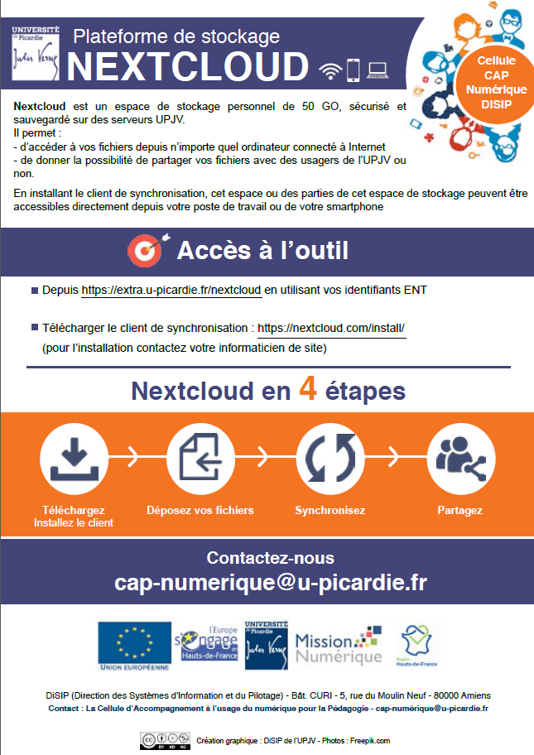
Communication
Documentations attractives
Fiches pédagogiques
Tutoriels
Guide d’utilisation
WEB-TV
Captation des évènements
Replay
Teaser de présentation des évènements (exemple : « je veux mon déj »)
Réseaux sociaux

Slide 17
Communication
Création de teasers de promotion :
https://webtv.u-picardie.fr/watch_video.php?v=YW659Y8AMB94

Slide 18
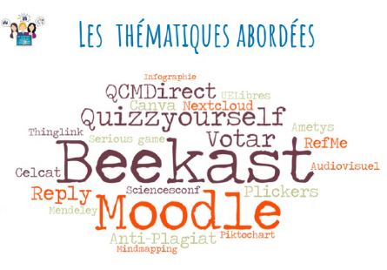
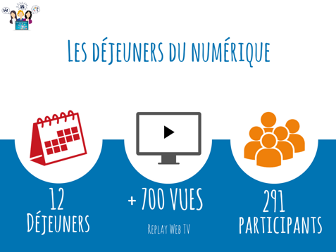
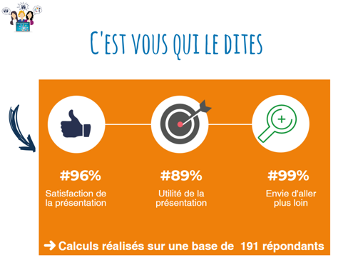
Résultats

Slide 19
Facteurs clés de réussite
Portage politique
Anticipation
Adaptation des formats
Communication
Progression proposée

Slide 20
Les points de vigilance
Coordination des acteurs
Adaptabilité
Mixité des publics
Actualisation des connaissances

Slide 21
Merci de votre attention.

